Slide 1

КЛИНИЧКА СТУДИЈА НА НОВ ЛЕК ЗА ТРЕТИРАЊЕ НА ВИСОК КРВЕН ПРИТИСОК
Notes:
© Copyright PresentationGO.com – The free PowerPoint template library

Slide 2
PROJECT TIMELINE
Mерења на P[mm Hg] на почеток на тестирањето на лекот
Мерења на P[mm Hg] по 12 месеци
(имаме изгубени податоци)
Анализа и моделирање на податоците
по 24 месеци
❶
❷
❶
❷
❸
Мерења на P[mm Hg] по 6 месеци
Мерења на P[mm Hg] по 18 месеци
(имаме изгубени податоци)
❶ Тест период
❷ Тест период
❸ Анализа

Slide 3
AНАЛИЗА НА ПОДАТОЦИТЕ И ПРЕЗЕМЕНИ АКТИВНОСТИ
не содржи дупликати
не содржи NaN вредности
податоците се во соодветниот податочен тип
не содржи непотребни колони
Во датасетот е додадена една колона „ Разлика“ на мерењата на притисоците пред и после 6 месеци, поради подобра понаматошна анализа на податоците, појасна дистинкција и поради олеснување на дел од моделите во еднодимензионални со цел олеснување на алгоритмите за моделирање.
2 .csv фајлови
100 редови со податоци
2 колони со нумерички податоци, 1 колона со категориски
АНАЛИЗА НА ДАТАСЕТОТ:
ДОПОЛНУВАЊЕ:
ФИНАЛНИОТ ДАТАСЕТ СЕ СОСТОИ:

Slide 4
ДЕСКРИПТИВНА СТАТИСТИКА
FIVE-NUMBER SUMMARY:
Five-number summary | Merenje 1 | Merenje 2 | Razlika
count | 100 | 100 | 100
mean | 149.38 | 133.53 | 15.85
std | 11.44 | 22.50 | 18.49
min | 119.49 | 82.51 | -7.18
25% | 140.15 | 116.70 | 0.76
50% | 150.71 | 137.01 | 7.18
75% | 158.32 | 151.80 | 28.45
max | 171.35 | 176.54 | 72.16
Пациенти кои учествувале во првиот дел од истражувањето
100
Пациенти кои добиле лек
50%
?
Пациенти кои добиле плацебо
50%
Пациенти кои учествувале во вториот дел
100
OUTLIERS:
Пациенти кои добиле лек / плацебо
?
Razlika | Z score | Outlier
28 | 72.16 | 3.05

Slide 5
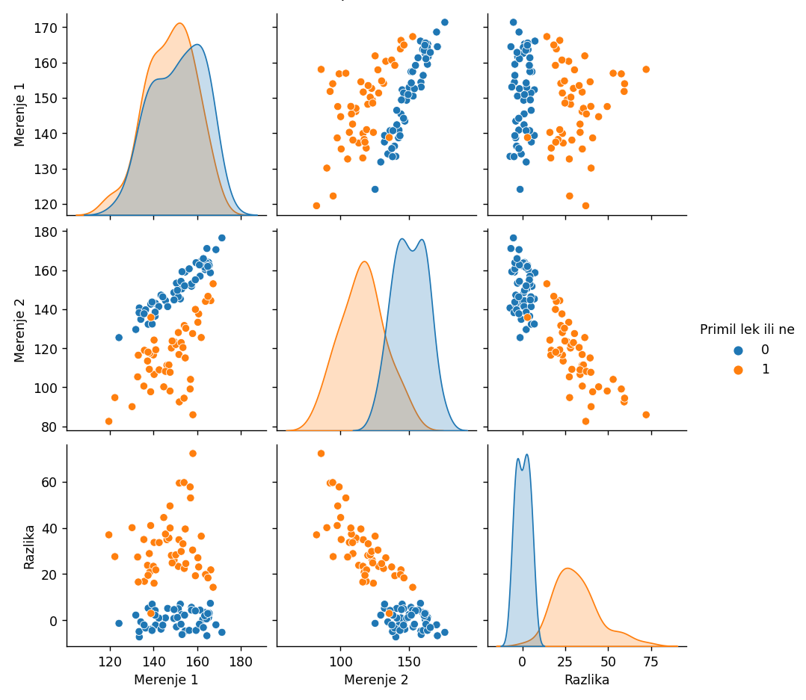
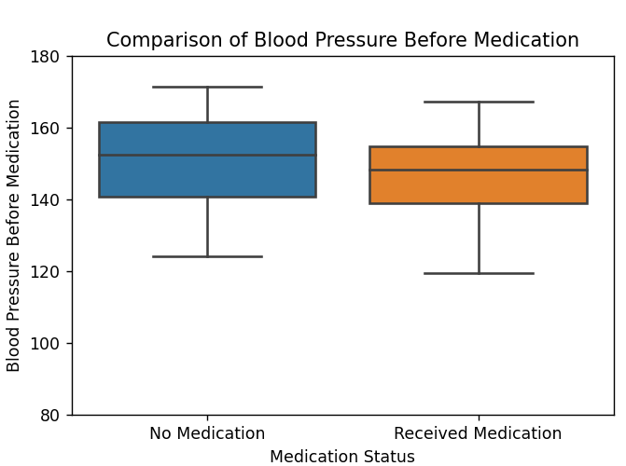
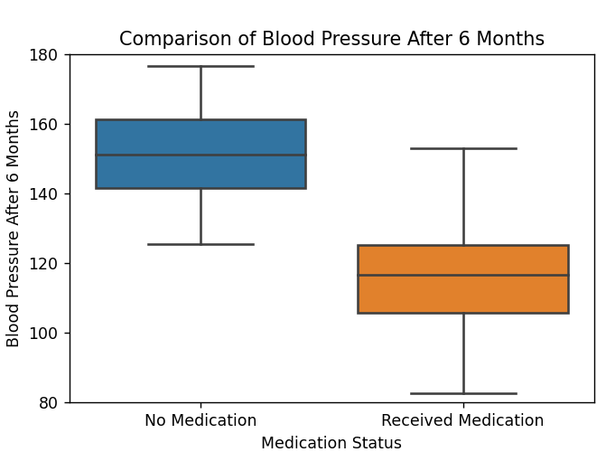
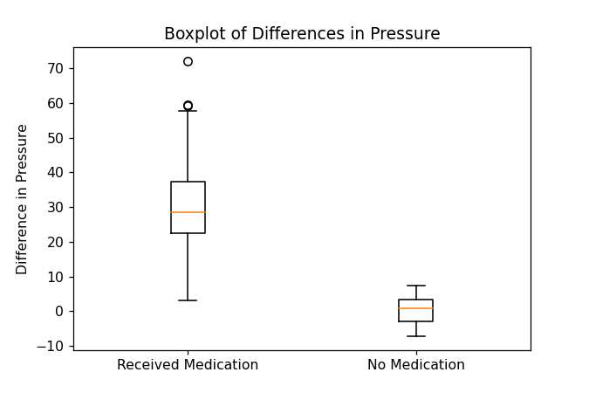
ГРАФИЧКИ ПРИКАЗ НА ПОДАТОЦИТЕ
Pairwise Relationships between Variables in the dataset
Notes:
© Copyright PresentationGo.com – The free PowerPoint template library

Slide 6
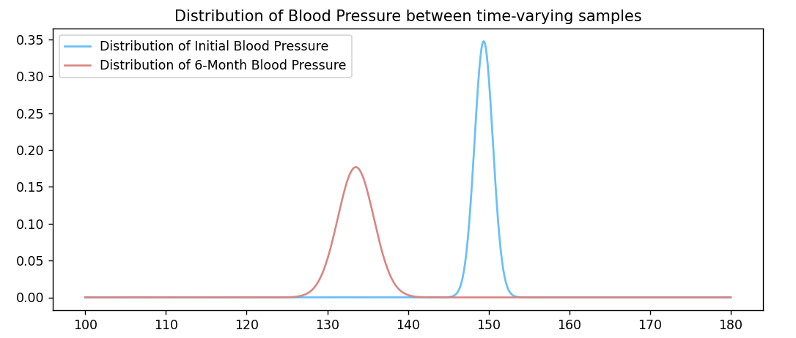
ДАЛИ ИМА РАЗЛИКА НА ИЗМЕРЕН ПРИТИСОК КАЈ ПАЦИЕНТИТЕ ПРЕД И ПОСЛЕ 6 МЕСЕЦИ?
ХИПОТЕЗА 1:
H₀: НЕМА разлика помеѓу P пред и после 6 месеци
H_{a}: ИМА разлика помеѓу P пред и после 6 месеци
РЕЗУЛТАТ:
p-value = 3.64 x 10⁻⁹ =>
p-value < 0.05
ЗАКЛУЧОК:
СЕ ОТФРЛА H₀ во корист на H_{a.}
ИМА разлика помеѓу P пред и после 6 месеци.

Slide 7
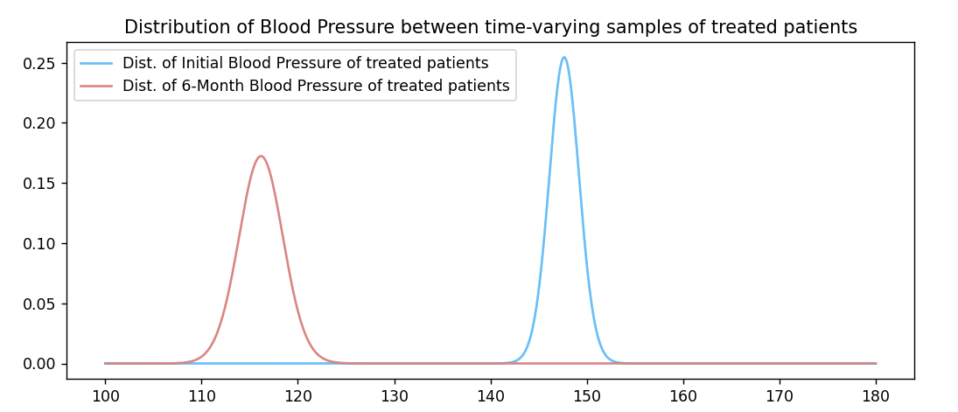
ДАЛИ ИМА НАМАЛУВАЊЕ/ЗГОЛЕМУВАЊЕ НА ПРИТИСОЦИТЕ КАЈ ТРЕТИРАНИ ПАЦИЕНТИ ПРЕД И ПОСЛЕ 6 МЕСЕЦИ?
ХИПОТЕЗА 2:
H₀: НЕМА разлика на P пред и после 6 м (третирани пациенти)
H_{a}: ИМА разлика на P пред и после 6 м (третирани пациенти)
РЕЗУЛТАТ:
p-value = 9.98 x 10⁻¹⁹ =>
p-value < 0.05
ЗАКЛУЧОК:
СЕ ОТФРЛА H₀ во корист на H_{a.}
ИМА разлика помеѓу P пред и после 6 месеци кај третирани пациенти.

Slide 8
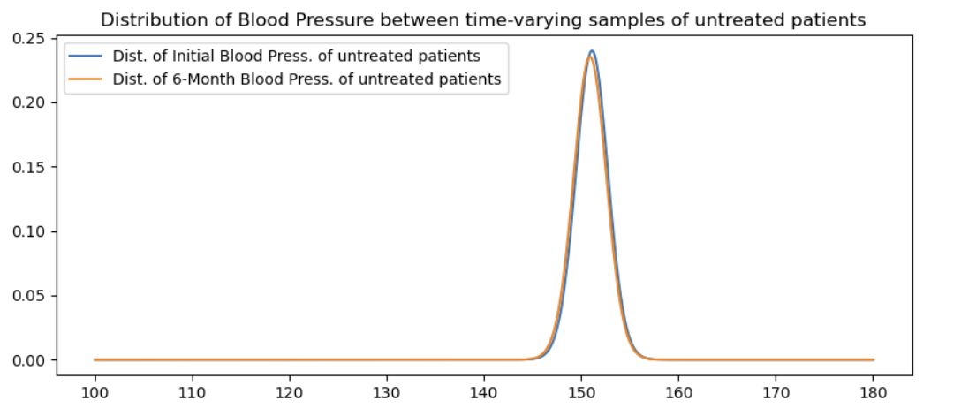
ДАЛИ ИМА НАМАЛУВАЊЕ/ЗГОЛЕМУВАЊЕ НА ПРИТИСОЦИТЕ КАЈ НЕТРЕТИРАНИ ПАЦИЕНТИ ПРЕД И ПОСЛЕ 6 МЕСЕЦИ?
ХИПОТЕЗА 3:
H₀: НЕМА разлика на P пред и после 6 м (НЕтретирани пац.)
H_{a}: ИМА разлика на P пред и после 6 м (НЕтретирани пац.)
РЕЗУЛТАТ:
p-value = 0.93 => p-value > 0.05
ЗАКЛУЧОК:
СЕ ПРИФАЌА H_{0.}
НЕМА разлика помеѓу P пред и после 6 месеци кај НЕтретирани пациенти.

Slide 9
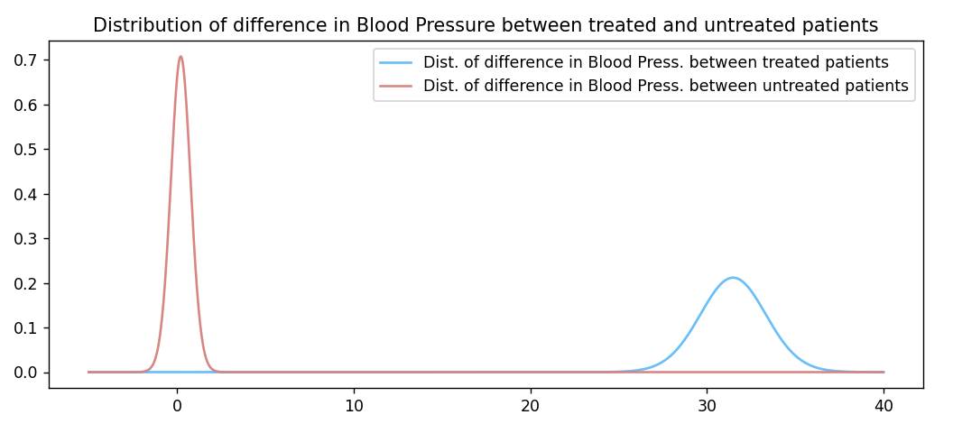
ДАЛИ ИМА РАЗЛИКА НА ПРИТИСОЦИТЕ КАЈ ТРЕТИРАНИ И НЕТРЕТИРАНИ ПАЦИЕНТИ?
ХИПОТЕЗА 4:
H₀: НЕМА разлика на P кај третирани и нетретирани пац. H_{a}: ИМА разлика на P кај третирани и нетретирани пац.
РЕЗУЛТАТ:
p-value = 7.42 x 10⁻²³ => p-value < 0.05
ЗАКЛУЧОК:
СЕ ОТФРЛА H₀ во корист на H_{a.}
ИМА разлика на P кај третирани и нетретирани пациенти.

Slide 10
Тренирање на класификационен модел
ТРЕНИРАЊЕ НА КЛАСИФИКАЦИОНЕН МОДЕЛ ЗА КАТЕГОРИЗИРАЊЕ НА НЕПОЗНАТИТЕ ПОДАТОЦИ
ЛОШО
ги класифицира податоците
МНОГУ ДОБРО
ги класифицира податоците
ОДЛИЧНО
ги класифицира податоците
МОДЕЛ 1:
ЕДНОДИМЕНЗИОНАЛНА
ЛОГИСТИЧКА
РЕГРЕСИЈА
Колона: Мерење I
P(t = 0)
МОДЕЛ 2:
ЕДНОДИМЕНЗИОНАЛНА
ЛОГИСТИЧКА
РЕГРЕСИЈА
Колона: Мерење II
P(t = 6 месеци)
МОДЕЛ 3:
ДВОДИМЕНЗИОНАЛНА
ЛОГИСТИЧКА
РЕГРЕСИЈА
Колона: Мерење I и II
P(t = 0 месеци) и
P(t = 6 месеци)
55%
90%
100%
5

Slide 11
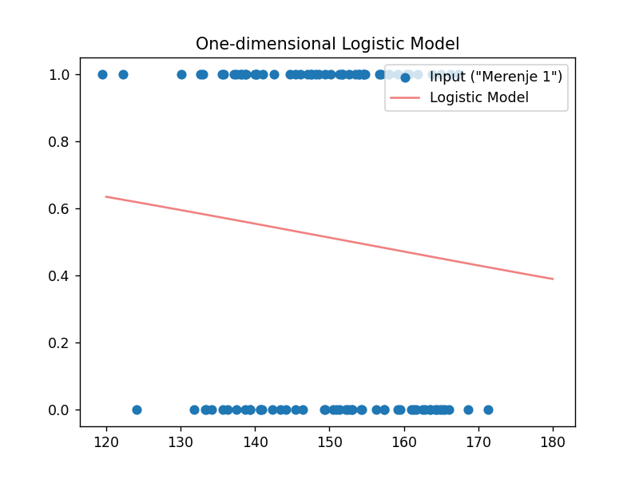
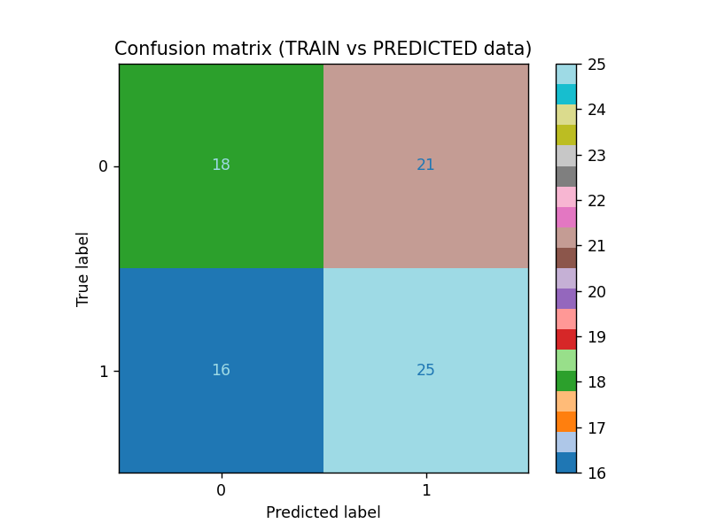
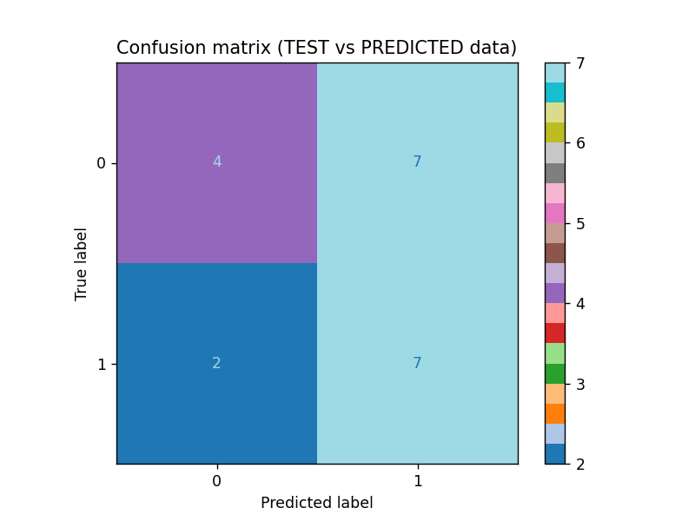
Еднодимензионален класификационен модел I колона P(t = 0)
ЕДНОДИМЕНЗИОНАЛЕН КЛАСИФИКАЦИОНЕН МОДЕЛ МЕРЕЊЕ I P(t = 0)
МОДЕЛОТ 1 на логистичка регресија ЛОШО ги класифицира податоците
54%
55%
ТРЕНИНГ податоци
ТЕСТ податоци
*Random state hyperparameter = 1234
5

Slide 12
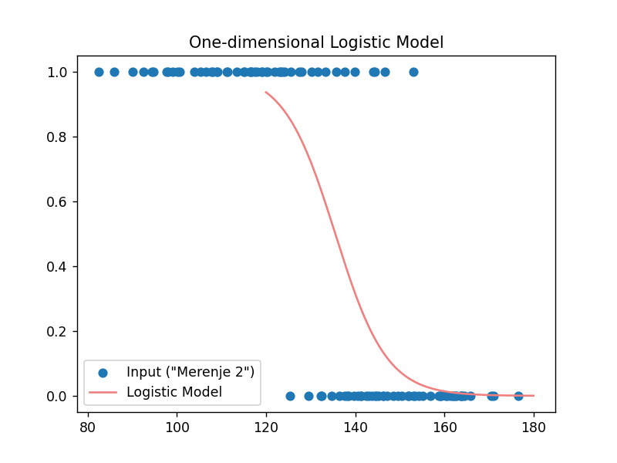
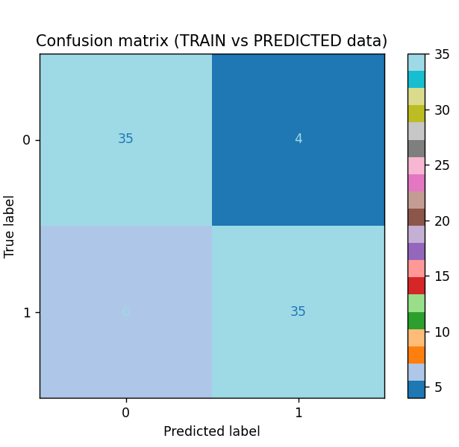
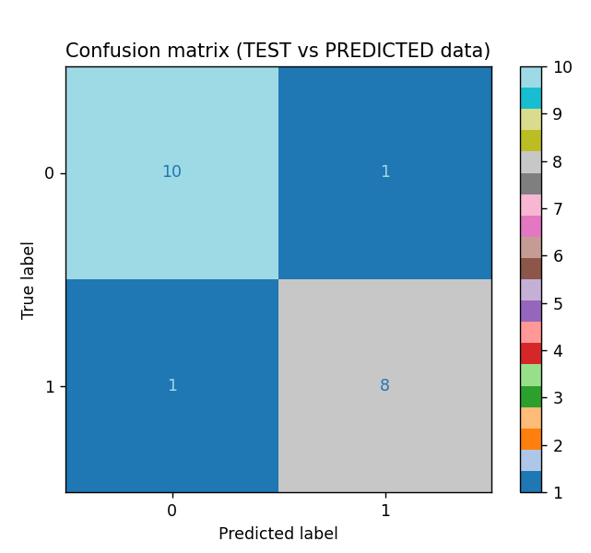
ЕДНОДИМЕНЗИОНАЛЕН КЛАСИФИКАЦИОНЕН МОДЕЛ МЕРЕЊЕ II P(t = 6 месеци)
МОДЕЛОТ 2 на логистичка регресија МНОГУ ДОБРО ги класифицира податоците
88%
90%
ТРЕНИНГ податоци
ТЕСТ податоци
*Random state hyperparameter = 1234
5

Slide 13
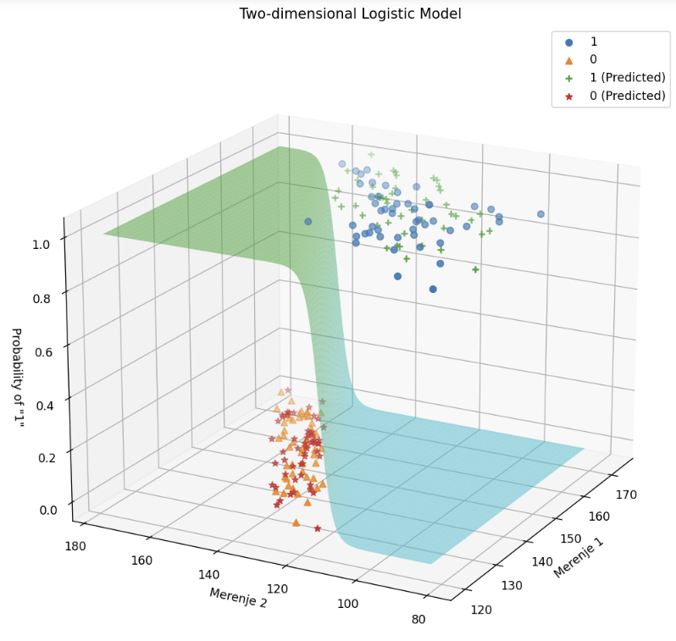
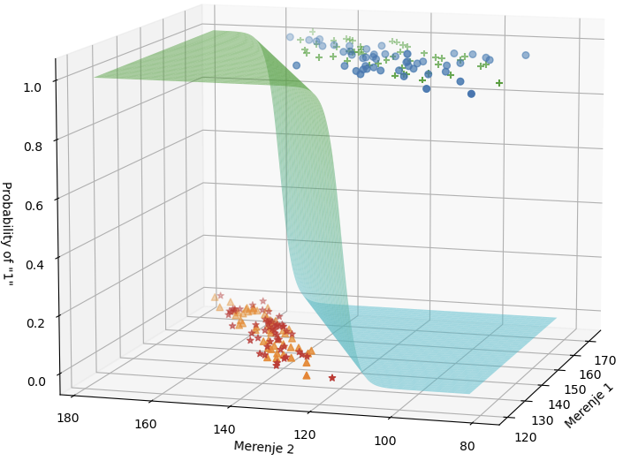
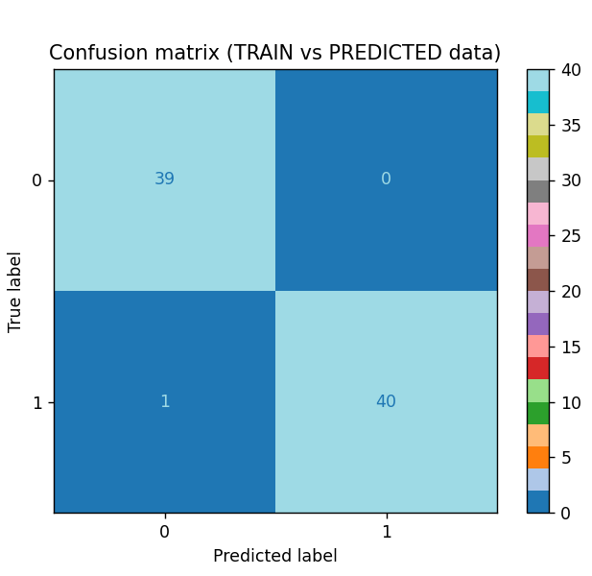
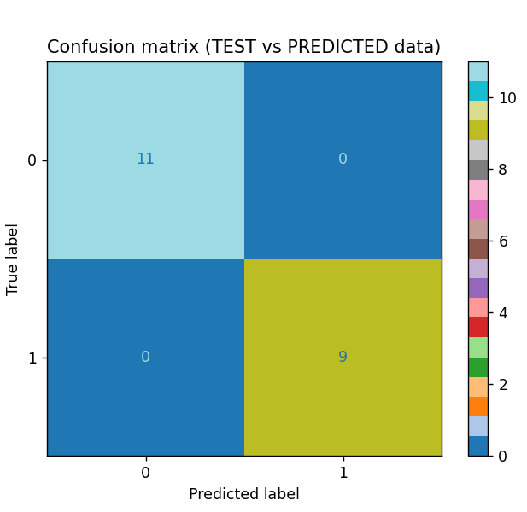
Двоодимензионален класификационен модел I и II колона P(t = 0 месеци) и P(t = 6 месеци)
ДВОДИМЕНЗИОНАЛЕН КЛАСИФИКАЦИОНЕН МОДЕЛ МЕРЕЊЕ I и II P(t = 0 месеци) и P(t = 6 месеци)
МОДЕЛОТ 3 на логистичка регресија ОДЛИЧНО ги класифицира податоците
99%
100%
ТРЕНИНГ податоци
ТЕСТ податоци
5

Slide 14
Тренирање на класификационен модел
ТРЕНИРАЊЕ НА ЛИНЕАРЕН РЕГРЕСИОНЕН МОДЕЛ ЗА
БИНАРНА КЛАСИФИКАЦИЈА НА ПОДАТОЦИ !?!
МНОГУ ДОБРО
ги класифицира податоците
МНОГУ ДОБРО
ги класифицира податоците
ОДЛИЧНО
ги класифицира податоците
МОДЕЛ 1:
ЕДНОДИМЕНЗИОНАЛНА ЛИНЕАРНА РЕГРЕСИЈА
Колона: Разлика
P(∆t)
МОДЕЛ 2:
ДВОДИМЕНЗИОНАЛНА ЛИНЕАРНА РЕГРЕСИЈА
Колона: Мерење I и II
P(t = 0 месеци) и
P(t = 6 месеци)
МОДЕЛ 3:
ЕДНОДИМЕНЗИОНАЛНА КВАДРАТНА РЕГРЕСИЈА
Колона: Разлика
P(t = 0 месеци) и
P(t = 6 месеци)
96%
96%
100%
5

Slide 15
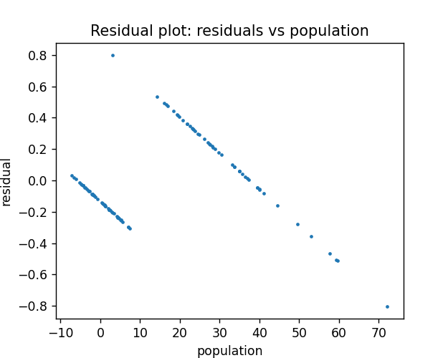
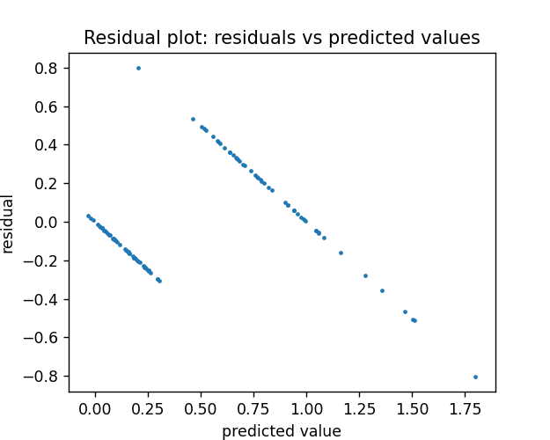
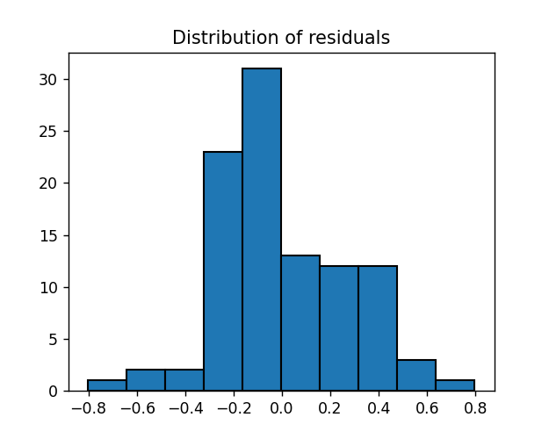
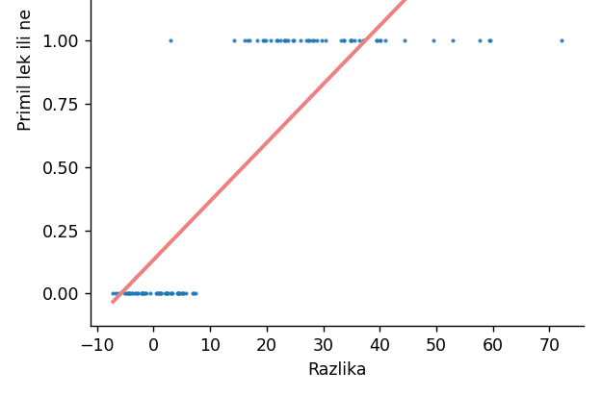
ДАЛИ МОЖЕ СО ЛИНЕАРЕН МОДЕЛ ЗА РЕГРЕСИЈА ДА СЕ ПРАВИ БИНАРНА КЛАСИФИКАЦИЈА?
МОДЕЛ 1:
Еднодимензионален модел за ЛИНЕАРНА регресија со колона “Razlika” со цел бинарна класификација на податоци
ЗАКЛУЧОК:
Моделот за линеарна регресија МНОГУ ДОБРО ги класифицира податоците со „точност“ 96 %
РЕЗУЛТАТИ:
R² = 0.72
ГРАФИЧКА РЕПРЕЗЕНТАЦИЈА НА РЕЗУЛТАТИТЕ:
НЕМА линеарна зависнот | Резидуалите ИМААТ патерн | Распределбата СЕ РАЗЛИКУВА од нормалната
*точноста на линеарниот модел ја проверуваме споредувајќи ги предвидените податоци од линеарниот модел, со предвидените податоци од класификациониот модел.
5

Slide 16
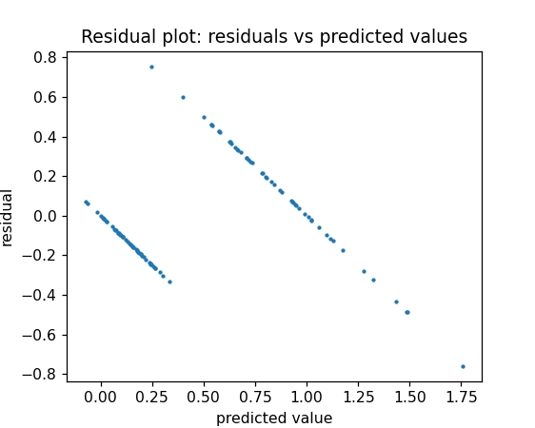
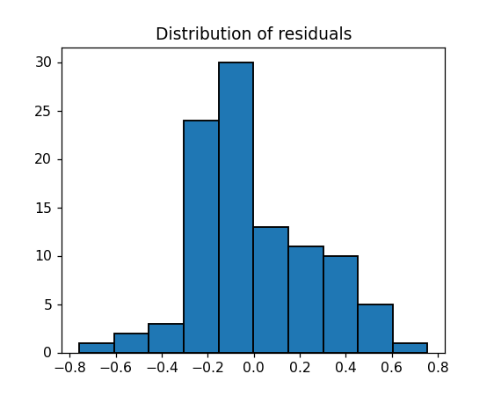
ДАЛИ МОЖЕ СО ЛИНЕАРЕН МОДЕЛ ЗА РЕГРЕСИЈА ДА СЕ ПРАВИ БИНАРНА КЛАСИФИКАЦИЈА?
МОДЕЛ 2:
Дводимензионален модел за ЛИНЕАРНА регресија со колони “Merenje 1” и “Merenje 2” за бинарна класификација
ЗАКЛУЧОК:
Моделот за линеарна регресија МНОГУ ДОБРО ги класифицира податоците со „точност“ 96 %
РЕЗУЛТАТИ:
R² = 0.73
ГРАФИЧКА РЕПРЕЗЕНТАЦИЈА НА РЕЗУЛТАТИТЕ:
Резидуалите ИМААТ патерн | Распределбата СЕ РАЗЛИКУВА од нормалната
*точноста на линеарниот модел ја проверуваме споредувајќи ги предвидените податоци од линеарниот модел, со предвидените податоци од класификациониот модел.

Slide 17
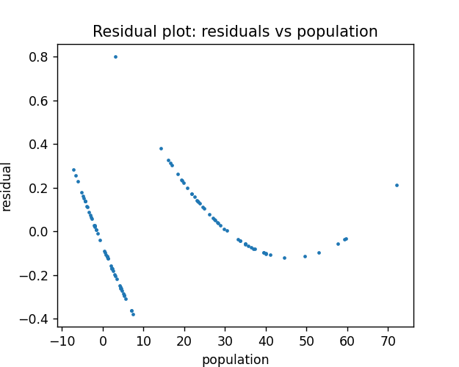
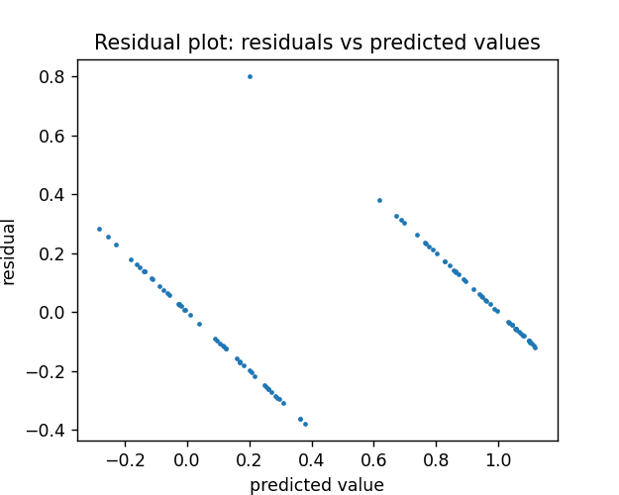
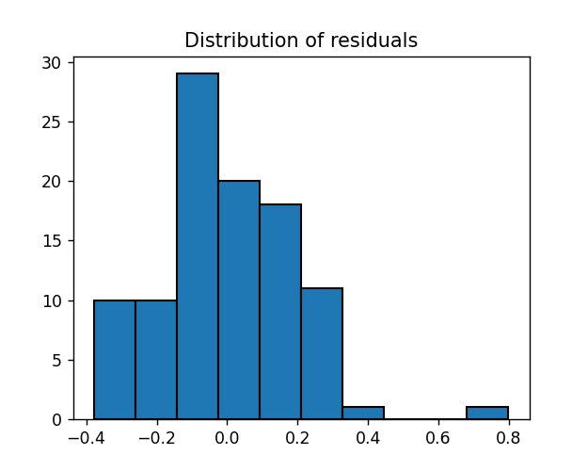
ДАЛИ И КАКО МОЖЕ ДА СЕ ПОДОБРИ ЛИНЕАРНАТА РЕГРЕСИЈА ЗА ПОДОБРА БИНАРНА КЛАСИФИКАЦИЈА?
МОДЕЛ 3:
Еднодимензионален модел за КВАДРАТНА регресија со колона “Razlika” со цел бинарна класификација на податоци
ЗАКЛУЧОК:
Моделот за квадратна регресија ОДЛИЧНО ги класифицира податоците со „точност“ 100 %
РЕЗУЛТАТИ:
R² = 0.86
ГРАФИЧКА РЕПРЕЗЕНТАЦИЈА НА РЕЗУЛТАТИТЕ:
Резидуалите ИМААТ патерн | Распределбата СЕ РАЗЛИКУВА од нормалната
*точноста на линеарниот модел ја проверуваме споредувајќи ги предвидените податоци од линеарниот модел, со предвидените податоци од класификациониот модел.
5

Slide 18
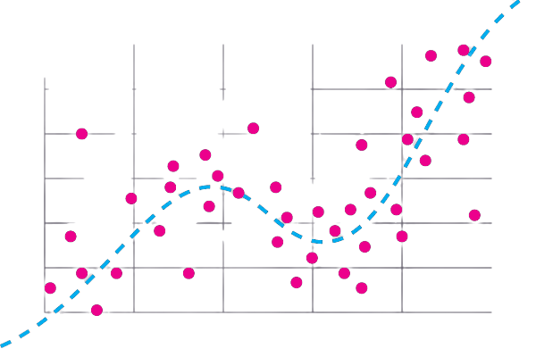
ЗАКЛУЧОК
Tехнички ДА, линеарна регресија може да се користи за бинарна класификација, но не е наменета за предвидување на категорички податоци, затоа што тоа се прави со соодветни квалификациони модели.
Моделот мoже да се направи со колоните "Merenje 1" и "Merenje 2", но може и со "Razlika. Резултатите што се добиваат се приближно исти.
Се преферира користење на една димензија за бинарна класификација, секогаш кога е можно.
Степенот на полиномната регресија
Справување со overfitting на моделот и моделирање на шум каде може да се
применат соодвети техники како вкрстена валидација, методите за регулација
како Ridge regression методот со правење на fine tuning на параметарот λ и др.
ДАЛИ МОЖЕ СО ЛИН. РЕГРЕСИЈА ДА СЕ ПРАВИ БИНАРНА КЛАСИФИКАЦИЈА?:
КОИ КОЛОНИ ДА СЕ ИСКОРИСТАТ КАКО ИНПУТ ЗА МОДЕЛИРАЊЕ?
ОД ШТО ЗАВИСИ SCORE-ОТ на R² И КАКО МОЖЕ ДА СЕ ПОДОБРИ?
:

Slide 19



THE MASTERMINDS BEHIND THЕ STAGE: ТИМОТ НА „Data5ive Dynamics“
ВЕСНА
Поп-Димитријоска Data Science Student
ИВАН
Стојковски Data Science Student
Notes:
© Copyright PresentationGo.com – The free PowerPoint template library

Slide 20

ВИ БЛАГОДАРИМЕ НА ВНИМАНИЕТО
Q & A
Notes:
© Copyright PresentationGo.com – The free PowerPoint template library

